Slide 1
404 Not Found
Dozenten: Prof. Dr. Paul Grimm Prof. Dr. Yvonne Jung
Teammitglieder: Ramón Wilhelm
Katharina Kahlert
Meltem Özkul

Slide 2
Gliederung
Kurzbeschreibung
Skizzen
Terminplan
Risiko

Slide 3
Kurzbeschreibung
Die kleine Schlange Nimmersatt braucht deine Hilfe, sie findet ihr Futter nicht in dieser riesen großen Welt. Führe sie zu ihrem Futter, doch gib Acht es liegt auch ab und an was auf dem Weg, was Nimmersatt nicht verträgt!
404-Not Found Group bringt das historisch bekannte Spiel Snake wieder auf den Markt. Mit neuen Features wird das Spiel zu einem kleinen Abenteuer.

Slide 4
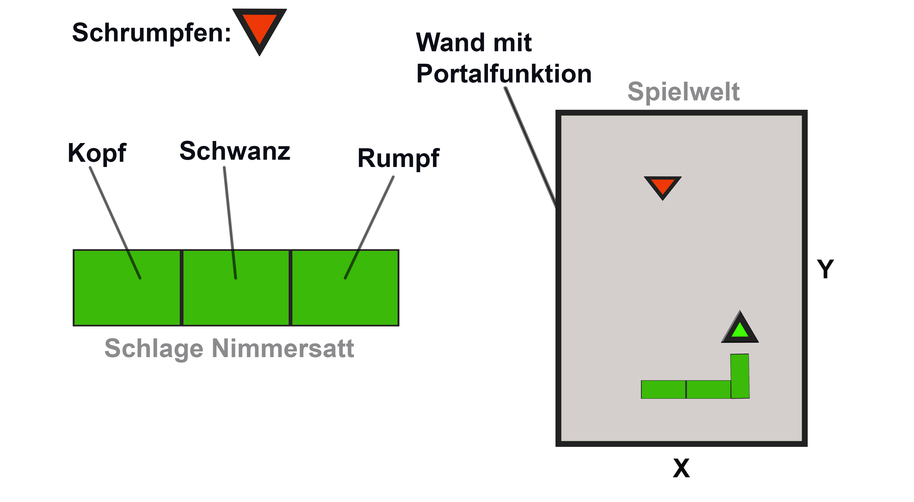
Skizzen

Slide 5
Meilensteine
Meilenstein | Ramón Wilhelm | Meltem Özkul | Katharina Kahlert
12.07.2015 Mit Würfeln als Platzhalter | - Spielwelt - Kamera - Licht/Schatten - Essen erscheint | - Navigation/ Steuerung eines Würfels | -Kollision von Würfel mit Spielwelt, Essen
Prüfungswochen bis zum 31.07.2015
23.08 .2015 1.Teil mit Schlangenkette 2.Teil Komplett Version mit Modellen | Schlange wird größer/kleiner (Essen) Timer zählen/ begrenzen Gameinteraktion (Start/Pause) | Modell steuern Highscore | Kollision der Schlange Schlange dringt durch die Wand Menü
20.09.2015 Fertigstellung | - Level 1,6 - Bugfixing/Testing | - Level 2,5 - Bugfixing | - Level 3,4 - Bugfixing

Slide 6
Terminplan
Termin | Ramón Wilhelm | Meltem Özkul | Katharina Kahlert
12.07.2015 | -Konzept für Interaktion -Grundgerüst | -Konzept Navigation | -Konzept Kollision
Bis zum 31.07.2015 | Prüfungswoche
06.09.2015 | -Umsetzung der Interaktion - Kameraführung -Konzept für das Essen | -Umsetzung der Navigation und Steuerung -Konzept Highscore | -Umsetzung der Kollision -Schlange - Wände - Essen
02.10.2015 | -Umsetzung des Essens -Bugfixing | -Umsetzung Highscore -Bugfixing | -Menü, Anleitung, Portal -Finale Präsentation

Slide 7
1 Meilenstein
Termin | Ramón Wilhelm | Meltem Özkul | Katharina Kahlert
28.06.2015 | Three.js verstehen
05.07.2015 | Erste Überlegungen zum Spielfeld und der Schlange (Grundgerüst und Spielfigur) | Erste Überlegungen zur Navigation und Steuerung | Erste Überlegungen zur Kollision
12.07.2015 | Konzepte besprechen
Vom 13.07 – 31.07.2015 | Prüfungswochen

Slide 8
2 Meilenstein
Termin | Ramón Wilhelm | Meltem Özkul | Katharina Kahlert
09.08.2015 | Erste Programmierung der Kamera, Gameinteraktion - Schlange | Erste Programmierung der Steuerung (Mit Würfel als Versuchsobjekt) | Erste Programmierung der Kollision - Wand
23.08.2015 | Programmierung fortsetzen Erste Überlegungen zum Essen/Wachsen | Programmierung fortsetzen - Erste Überlegungen zum High Score | Programmierung fortsetzen - Schlange - Essen
06.09.2015 | Fertigstellung

Slide 9
3 Meilenstein
Termin | Ramón Wilhelm | Meltem Özkul | Katharina Kahlert
13.09.2015 | Erste Programmierung des Essens | Erste Programmierung des Highscores | - Erste Programmierung der Portalfunktion
20.09.2015 | -Programmierung - Erstes Bugfixing | -Programmierung - Erstes Bugfixing | - Menü und Anleitung
27.09 | Fertigstellung der Aufgaben
02.10 | Finale Präsentation

Slide 10
Risiko
Three.js nicht verstehen
Fehler in der Programmierung
- Steuerung nicht auf Modelle übertragbar
- Modelle können nicht eingebunden werden
- Steuerung und Kollision können nicht miteinander
interagieren
- Abhängigkeiten anderer Arbeitspakete
Gruppendemotivation
Überschätzung
-Termine können nicht eingehalten werden
Technikausfall
Krankheitsausfälle
Schönes Wetter

